Slide 1

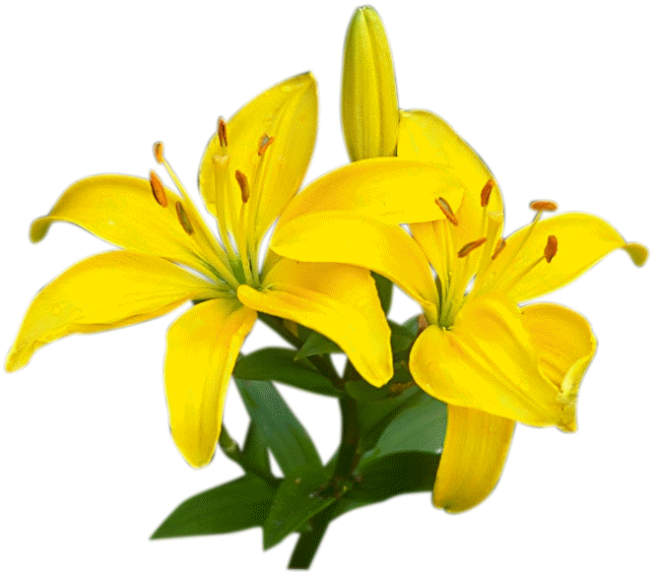

CHÀO MỪNG CÁC EM HỌC SINH
ĐẾN VỚI BÀI GIẢNG ĐIỆN TỬ
MÔN: KHOA HỌC TỰ NHIÊN 7
BỘ SÁCH CÁNH DIỀU

Slide 2
CHỦ ĐỀ 8: TRAO ĐỔI CHẤT VÀ CHUYỂN HÓA NĂNG LƯỢNG Ở SINH VẬT
BÀI 22: CÁC YẾU TỐ ẢNH HƯỞNG ĐẾN
HÔ HẤP TẾ BÀO.

Slide 3
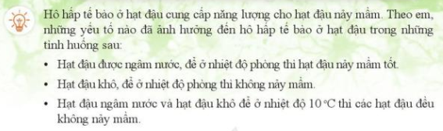

Slide 4
BÀI 22: CÁC YẾU TỐ ẢNH HƯỞNG ĐẾN HÔ HẤP TẾ BÀO.
I. MỘT SỐ YẾU TỐ ẢNH HƯỞNG ĐẾN HÔ HẤP TẾ BÀO.

Slide 5
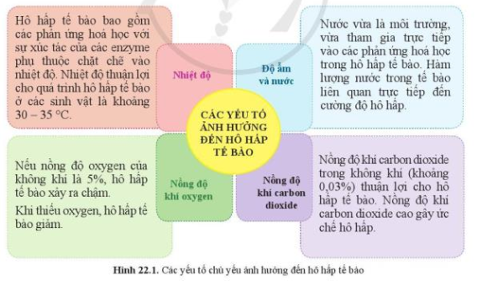

BÀI 22: CÁC YẾU TỐ ẢNH HƯỞNG ĐẾN HÔ HẤP TẾ BÀO.
 Hô hấp tế bào chịu ảnh hưởng của các yếu tố chủ yếu: nhiệt độ, độ ẩm và nước, hàm lượng khí carbon dioxide và hàm lượng khí oxygen.

Slide 6
BÀI 22: CÁC YẾU TỐ ẢNH HƯỞNG ĐẾN HÔ HẤP TẾ BÀO.
I. MỘT SỐ YẾU TỐ ẢNH HƯỞNG ĐẾN HÔ HẤP TẾ BÀO.
Hô hấp tế bào chịu ảnh hưởng của các yếu tố: nhiệt độ, độ ẩm và nước, nồng độ các khí oxygen, carbon dioxide: hô hấp tế bào giảm ở nhiệt độ thấp, hàm lượng nước trong tế bào giảm, nồng độ khí oxygen trong tế bào thấp và nồng độ khí carbon dioxide cao.

Slide 7
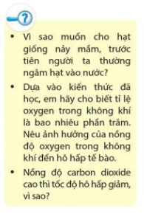
BÀI 22: CÁC YẾU TỐ ẢNH HƯỞNG ĐẾN HÔ HẤP TẾ BÀO.
 Muốn cho hạt giống nảy mầm, trước tiên ta phải ngâm hạt vào nước vì hạt cất giữ đã phơi khô (hàm lượng nước trong hạt còn rất thấp). Hàm lượng nước trong tế bào cao thì tốc độ hô hấp cao, kích thích cho hạt nảy mầm.
Tỉ lệ oxygen trong không khí là khoảng 21%. Tỉ lệ này tương đối ổn định. Với sinh vật, oxygen trong không khí có vai trò là nguyên liệu cho quá trình hô hấp tế bào.
Hàm lượng carbon dioxide càng cao thì tốc độ hô hấp càng giảm vì hàm lượng khí carbon dioxide cao gây ức chế hô hấp. Nồng độ carbon dioxide quá cao có thể phá huỷ tế bào.

Slide 8
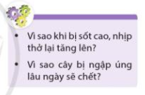
BÀI 22: CÁC YẾU TỐ ẢNH HƯỞNG ĐẾN HÔ HẤP TẾ BÀO.
 Sốt là tăng thân nhiệt (>37,8 °C ở miệng hoặc >38,2 °C trực tràng) hoặc cao hơn so với giá trị bình thường hằng ngày được biết đến của một người. Khi bị sốt cao, nhịp thở tăng lên để đáp ứng nhu cầu oxygen cho hô hấp tế bào.
 Cây bị ngập úng lâu ngày sẽ bị thiếu oxygen, gây hạn chế hô hấp và tích luỹ chất độc; lông hút bị chết và không hình thành lông hút mới, cây không hấp thụ được nước và khoáng.

Slide 9
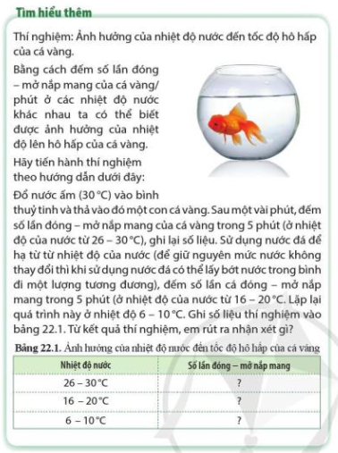
BÀI 22: CÁC YẾU TỐ ẢNH HƯỞNG ĐẾN HÔ HẤP TẾ BÀO.
- Kết quả thí nghiệm tham khảo:
Nhiệt độ nước | Số lần đóng – mở nắp mang
26 – 30ºC | 65
16 – 20ºC | 57
6 – 10 ºC | 45
- Nhận xét từ thí nghiệm: Khi nhiệt độ giảm xuống cá hô hấp chậm lại. Nhiệt độ thuận lợi nhất cho quá trình hô hấp của cá vàng là 26 – 30ºC.

Slide 10
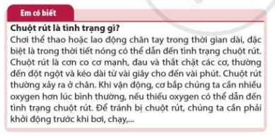
BÀI 22: CÁC YẾU TỐ ẢNH HƯỞNG ĐẾN HÔ HẤP TẾ BÀO.

Slide 11
BÀI 22: CÁC YẾU TỐ ẢNH HƯỞNG ĐẾN HÔ HẤP TẾ BÀO.
I. MỘT SỐ YẾU TỐ ẢNH HƯỞNG ĐẾN HÔ HẤP TẾ BÀO.
Hô hấp tế bào chịu ảnh hưởng của các yếu tố: nhiệt độ, độ ẩm và nước, nồng độ các khí oxygen, carbon dioxide: hô hấp tế bào giảm ở nhiệt độ thấp, hàm lượng nước trong tế bào giảm, nồng độ khí oxygen trong tế bào thấp và nồng độ khí carbon dioxide cao.
II. VẬN DỤNG HÔ HẤP TẾ BÀO TRONG THỰC TIỄN.

Slide 12
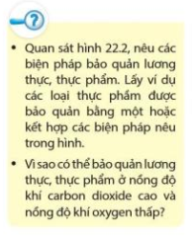
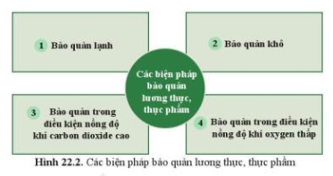
BÀI 22: CÁC YẾU TỐ ẢNH HƯỞNG ĐẾN HÔ HẤP TẾ BÀO.
Trong quá trình bảo quản nông sản, thực phẩm, rau quả, người ta phải khống chế sao cho cường độ hô hấp tế bào luôn ở mức tối thiểu nhằm giảm sự tiêu hao chất hữu cơ của đối tượng bảo quản, đảm bảo chất lượng sản phẩm sau một thời gian. Các biện pháp bảo quản nông sản, thực phẩm, rau quả đang được áp dụng: bảo quản lạnh, bảo quản khô, hút chân không (hàm lượng oxygen thấp, hàm lượng carbon dioxide cao).

Slide 13
BÀI 22: CÁC YẾU TỐ ẢNH HƯỞNG ĐẾN HÔ HẤP TẾ BÀO.
 Ví dụ: Đối với các loại hạt thì nên phơi khô khi đạt đến độ ẩm nhất định. Tuy nhiên trong quá trình bảo quản, sự hô hấp sẽ làm cho các loại hạt này tăng độ ẩm, vì vậy, lâu ngày nên mang ra phơi lại. Còn đối với các loại rau quả thì nên bảo quản ở độ ẩm bão hoà, thường xuyên tưới nước.

Slide 14
BÀI 22: CÁC YẾU TỐ ẢNH HƯỞNG ĐẾN HÔ HẤP TẾ BÀO.
 Có thể bảo quản lương thực, thực phẩm ở hàm lượng khí carbon dioxide cao và hàm lượng khí oxygen thấp vì ở hàm lượng khí carbon dioxide cao gây ức chế hô hấp tế bào, hàm lượng khí oxygen thấp làm giảm cường độ hô hấp tế bào (oxygen là nguyên liệu cho hô hấp tế bào).

Slide 15
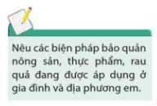
BÀI 22: CÁC YẾU TỐ ẢNH HƯỞNG ĐẾN HÔ HẤP TẾ BÀO.
 Khống chế nhiệt độ trong môi trường bảo quản:
Khi nhiệt độ thấp thì quá trình hô hấp diễn ra chậm hơn. Một số loại hạt giống, củ giống nếu được bảo quản trong điều kiện này thì chúng có thể được xuân hoá, trong vụ mùa sau có thể ra hoa sớm hơn, rút ngắn thời gian sinh trưởng và sinh trưởng tốt hơn.
 Khống chế thành phần không khí trong môi trường bảo quản:
Đây là biện pháp bảo quản nông sản bằng cách giảm lượng khí oxygen và tăng lượng khí carbon dioxide trong môi trường bảo quản nhằm ức chế sự hô hấp.
 Bảo quản khô: Biện pháp này thường được sử dụng trong bảo quản nông sản trong những kho lớn, với sự xâm nhập tự do của không khí. Thường áp dụng đối với những loại hạt, ngũ cốc không cần phải khống chế oxygen. Trước khi cho nông sản vào kho thì nông sản cần được phơi khô đạt đến độ ẩm khoảng 13 – 16% tuỳ từng loại.

Slide 16
BÀI 22: CÁC YẾU TỐ ẢNH HƯỞNG ĐẾN HÔ HẤP TẾ BÀO.
I. MỘT SỐ YẾU TỐ ẢNH HƯỞNG ĐẾN HÔ HẤP TẾ BÀO.
Hô hấp tế bào chịu ảnh hưởng của các yếu tố: nhiệt độ, độ ẩm và nước, nồng độ các khí oxygen, carbon dioxide: hô hấp tế bào giảm ở nhiệt độ thấp, hàm lượng nước trong tế bào giảm, nồng độ khí oxygen trong tế bào thấp và nồng độ khí carbon dioxide cao.
II. VẬN DỤNG HÔ HẤP TẾ BÀO TRONG THỰC TIỄN.
- Trong quá trình bảo quản lương thực, thực phẩm, người ta thường khống chế sao cho hô hấp tế bào luôn ở mức tối thiểu bằng các biện pháp bảo quản khô, bảo quản lạnh, bảo quản trong điều kiện nồng độ khí oxygen thấp và khí carbon dioxide cao.
- Khi lao động hoặc chơi thể thao, cần chú ý vừa sức, tránh thiếu oxygen gây chuột rút,...

Slide 17
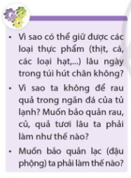
BÀI 22: CÁC YẾU TỐ ẢNH HƯỞNG ĐẾN HÔ HẤP TẾ BÀO.
 Đây là một phương pháp bảo quản thực phẩm mới và phải nhờ tới máy hút chân không mới có thể thực hiện được. Khi cho thực phẩm vào các hộp, chai, túi nilon sẽ tiến hành hút chân không, tạo ra môi trường yếm khí để sinh vật gây hại không phát triển được.

Slide 18
BÀI 22: CÁC YẾU TỐ ẢNH HƯỞNG ĐẾN HÔ HẤP TẾ BÀO.
 Không để rau quả trong ngăn đá của tủ lạnh vì ở 0⁰C, nước trong rau quả sẽ đóng băng gây vỡ tế bào làm rau nhanh bị hỏng. Muốn bảo quản rau, củ, quả tươi lâu, ta phải để rau, củ, quả vào túi hút chân không và giữ ở ngăn mát tủ lạnh (ngăn đựng rau, củ, quả) làm giảm cường độ hô hấp của đối tượng bảo quản; hạn chế rửa rau trước khi cho vào tủ lạnh (rửa rau củ quả trước khi cho chúng vào tủ lạnh là thói quen của nhiều người). Thế nhưng, thực sự việc không rửa rau củ trước khi cho vào tủ lạnh sẽ là cách bảo quản rau củ quả tươi lâu hơn vì trong quá trình rửa sạch, rau củ quả sẽ bị mất đi lớp bảo vệ tự nhiên bên ngoài. Lớp bảo vệ này có khả năng giúp rau củ tránh bị đổi màu, thối rữa.

Slide 19
BÀI 22: CÁC YẾU TỐ ẢNH HƯỞNG ĐẾN HÔ HẤP TẾ BÀO.
 Muốn bảo quản lạc (đậu phộng) được lâu ngày, trước hết đem phơi khô, sau đó để nguội trong vòng nửa giờ rồi dùng túi nilon bọc kín lại, cho vào tiếp một túi nhỏ đựng hồ tiêu (việc này giúp đuổi côn trùng (mối mọt). Cách làm này có thể giúp bảo quản được lạc lâu mà không bị mối mọt tấn công.

